Slide 1
ΑΧΙΛΛΕΥΣ Γ. ΧΑΛΔΑΙΑΚΗΣ
Μιὰ «κυπριακὴ» σύνθεση
τοῦ διδασκάλου τῆς Νέας Μεθόδου τῆς μουσικῆς
Χουρμουζίου τοῦ Χαρτοφύλακος

Slide 2
Χουρμούζιος Χαρτοφύλαξ

Slide 3
Ὁ δὲ Χουρμούζιος ὁ Χαρτοφύλαξ, ὁ τοὐπίκλην Γιαμαλῆς, ὡς ἔχων περὶ τὸν κρόταφον μέλαν τι κρεατῶδες ἐξόγκωμα, γέννημά ἐστι τῆς νήσου Χάλκης· ἐμαθήτευσεν δὲ παρὰ τῷ ἀοιδίμῳ Ἰακώβῳ τῷ Πρωτοψάλτῃ. Εὐφυὴς δὲ εἰς ἄκρον ὢν καὶ ἐπιμελέστατος, ἐγένετο ἐγκρατέστατος τῆς ἀρχαίας Ἐκκλησιαστικῆς κατὰ Ἰωάννην Κουκουζέλην Μουσικῆς, μεταφράσας ἅπαντα τὰ εἰς αὐτὴν Ἐκκλησιαστικὰ Βιβλία κατὰ τὴν νέαν Μέθοδον, καὶ διορισθεὶς μετὰ τοῦ Γρηγορίου, Λαμπαδαρίου τότε ὄντος, διδάσκαλος τοῦ πρακτικοῦ τῆς Μουσικῆς Μέρους ἐν τῇ τοῦ Γένους Σχολῇ, ἐν ἧ καὶ παρέδωκεν ἓξ κατὰ συνέχειαν ἔτη, ἀπὸ τοῦ 1815 μέχρι τοῦ 1821 ἔτους. Ἐχοροστάτησεν ἀρκετοὺς χρόνους ἐν τῇ τῶν Ταταούλων Ἐκκλησίᾳ τοῦ Ἁγίου Δημητρίου δεξιόθεν, ἔπειτα εἰς τὴν κατὰ τὸν Γαλατᾶν τοῦ Ἁγίου Ἰωάννου καὶ εἰς τὴν τοῦ Σιναϊτικοῦ Μετοχίου, καὶ πάλιν εἰς Ταταῦλα. Ἐμελοποίησεν ὅτι πλεῖστα Μαθήματα, οἷον τὸ Μακάριος ἀνήρ, Ρόδον τὸ ἀμάραντον ὀκτάηχον, ὁ Εὐσχήμων Ἰωσήφ, Δοξαστάριον τῶν Ἀποστίχων κατὰ μίμησιν τοῦ Ἰακώβου, (ἐκδοθὲν τῷ 1859), Πολυελέους, Δοξολογίας, Τυπικά, Στιχολογίαν κατ’ ἦχον, Ἀντίφωνα κατ’ ἦχον, Καταβασίας, Χερουβικά, Κοινωνικὰ τῶν Κυριακῶν καὶ τοῦ ἐνιαυτοῦ, Κρατήματα καὶ ἄλλα, τὰ πάντα τεχνικώτατα· ἔτι δὲ καὶ δύω χερουβικὰ εἰς ἦχον β’ καὶ Λέγετον, ἅπερ εἰσὶν ἀνέκδοτα, σωζόμενα παρ’ ἐμοί· ἐσχάτως δὲ καὶ τό, Εἴδομεν τὸ φῶς, ὀκτάηχον, ὅτε ἦν ἐν Χάλκῃ, κατ’ αἴτησιν τοῦ ἀοιδίμου Ἀβραμίου Ὁμηρόλου, Διευθυντοῦ τότε τῆς ἐκεῖ ἐν τῆ Μονῆ τῆς Παναγίας Ἐμπορικῆς Σχολῆς, ὅπερ καὶ ἐδωρήσατό μοι ὁ μακαρίτης μελουργός, ὡς ὁμοπατρίῳ αὑτοῦ. Τὰ δὲ ἐξηγηθέντα παρ’ αὐτοῦ ἐκ τῆς παλαιᾶς Μουσικὰ Βιβλία εἰσὶ τὰ ἑξῆς. Ἀναστασιματάριον ἀργὸν τοῦ Χρυσάφου, Δοξαστάριον ἀργὸν Ἰακώβου Πρωτοψάλτου, τὸ τοῦ Πέτρου Μπερεκέτου βιβλίον λεγόμενον Παλαιὰ Παπαδική, τὰ δύω ἀργὰ Στιχηράρια Παλαιῶν Πατρῶν, καὶ Χρυσάφου, τὸ εἰς Μεμβράναν παλαιὸν Στιχηράριον, τὸ Οἰκηματάριον, τὸ Κρατηματάριον καὶ τὸ Μαθηματάριον, ἅπερ σώζονται ἐν τῇ τοῦ Ἁγιοταφιτικοῦ ἐνταῦθα Μετοχίου Βιβλιοθήκῃ, ἀγορασθέντα παρὰ τοῦ ἀοιδίμου Πατριάρχου τῶν Ἱεροσολύμων Ἀθανασίου, τῷ 1838 ἔτει. Ἐξέδωκε δίτομον Ἀνθολογίαν κατὰ τὸ 1824 ἔτος, τὸ ἀργὸν καὶ σύντομον Εἱρμολόγιον τῶν Καταβασιῶν, καὶ τὴν ὑπὸ τοῦ ἐξ Ἑβραίων Νεοφύτου Ἀνατροπὴν τῆς Ἑβραϊκῆς θρησκείας τῶ 1834 ἔτει. Ἀπέθανεν ἐν τῆ πατρίδι αὐτοῦ Χάλκῃ ὁ ἐμπειρότατος οὗτος Διδάσκαλος τῆς Ἐκκλησιαστικῆς ἡμῶν Μουσικῆς, πλήρης ἡμερῶν, μικρά τινα ἔχων ὅσον ἀποζῆν, ὁ πολλὰ μοχθήσας, καὶ μεγάλας ὠφελείας παρασχὼν τῷ Γένει ἡμῶν διά τε τῆς μεταφράσεως ἁπάντων τῶν ἀρχαίων Μαθημάτων, καὶ τῶν πολυειδῶν καὶ τεχνικωτάτων αὑτοῦ μελουργημάτων. Καὶ εἰς τοῦτον τὸν ἀοίδιμον Διδάσκαλον ἡ καλλιεπὴς Τανταλίδειος Μοῦσα, γοῶσά τε μυρομένη τε, πεποίηκε ταυτί.
Τίς Χουρμουζίου οἶδε τάφον τινὰ τοῦ μελοποιοῦ;
Ὦ Χάλκη, Χάλκη, ποῦ στέφανον σὸν ἔχεις;
Ἁγνὸς ἀκτερέϊστος, ἄτυμβος κεῖνος ὁ κλεινός!
Φεῦ, ὡς οὐδὲ θανεῖν ἄξιον εἶν’ ἀσόφοις!
1848, Ἰουνίου 21.
Θεοδώρου Ἀριστοκλέους,
Κωνσταντίου Α΄ τοῦ ἀπὸ Σιναίου ἀοιδίμου πατρι­άρ­χου Κωνσταντινουπόλεως τοῦ Βυζαντίου. Βιογραφία καὶ συγγραφαὶ ἐλάσσονες,
Κωνσταντινούπολη 1866

Slide 4
Ἡ σύνθεσή του Λόγον ἀγαθόν

Slide 5
Ἑτέρα ἐκλογή, συντεθεῖσα παρὰ Χουρμουζίου Χαρτοφύλακος, ψαλλομένη ἀντὶ πολυελέου εἰς τὰς ἑορτὰς τῆς Θεοτόκου· ἦχος δ´ λέγετος Βου Λόγον ἀγαθόν
(Δοχειαρίου 1239, σσ. 269-285)
Χουρμουζίου Χαρτοφύλακος· ἦχος δ´ λέγετος Βου Λόγον ἀγαθόν
( Διονυσίου 680, φφ. 197v-208r. Διονυσίου 806, σσ. 543-552. Διονυσίου 690, φφ. 145r-152r)

Slide 6
Ἡ «κυπριακὴ» ἐκδοχή της

Slide 7
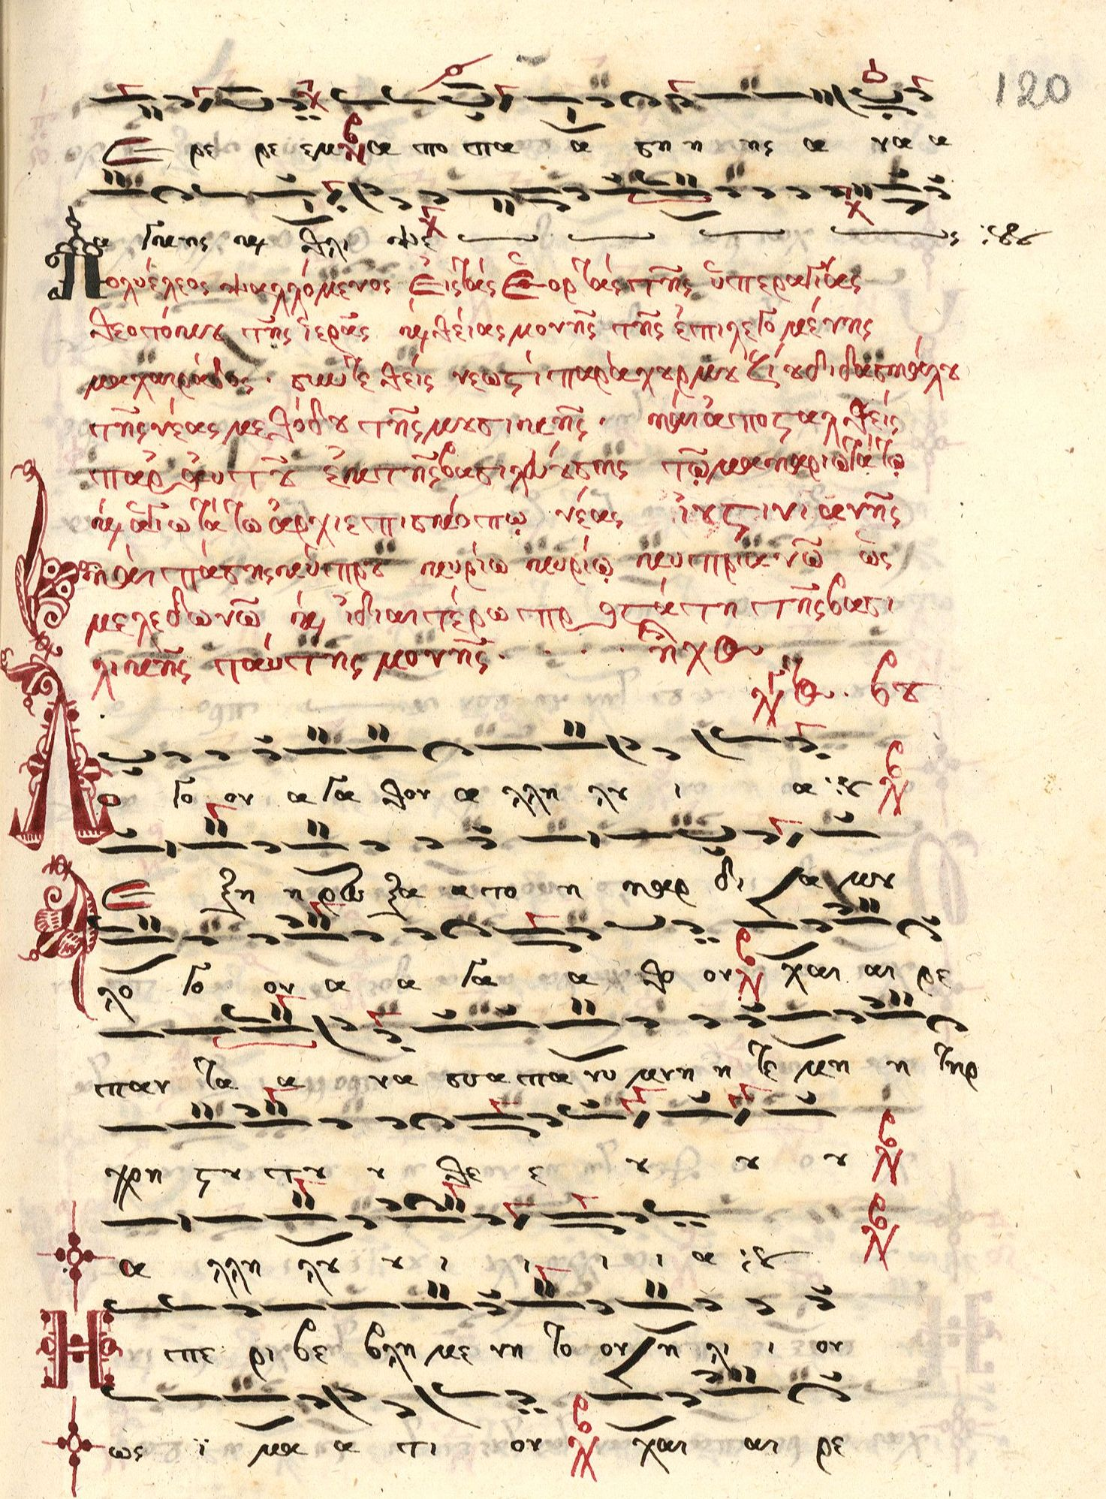
Πολυέλεος, ψαλλόμενος εἰς τὰς ἑορτὰς τῆς Ὑπεραγίας Θεοτόκου τῆς ἱερᾶς καὶ θείας Μονῆς τῆς ἐπιλεγομένης Μαχαιράδος, συντεθεὶς νεωστὶ παρὰ Χουρμουζίου διδασκάλου τῆς Νέας Μεθόδου τῆς μουσικῆς καὶ ἀποσταλθεὶς παρ’ αὐτοῦ ἐκ τῆς βασιλευούσης τῷ Μακαριωτάτῳ καὶ Ἁγιωτάτῳ Ἀρχιεπισκόπῳ Νέας Ἰουστινιανῆς καὶ πάσης Κύπρου κυρίῳ κυρίῳ Κυπριανῷ, ὡς μελεδωνῷ καὶ ἰδιαιτέρῳ προστάτῃ τῆς βασιλικῆς ταύτης μονῆς· ἦχος λέγετος Βου Λόγον ἀγαθόν

Slide 8
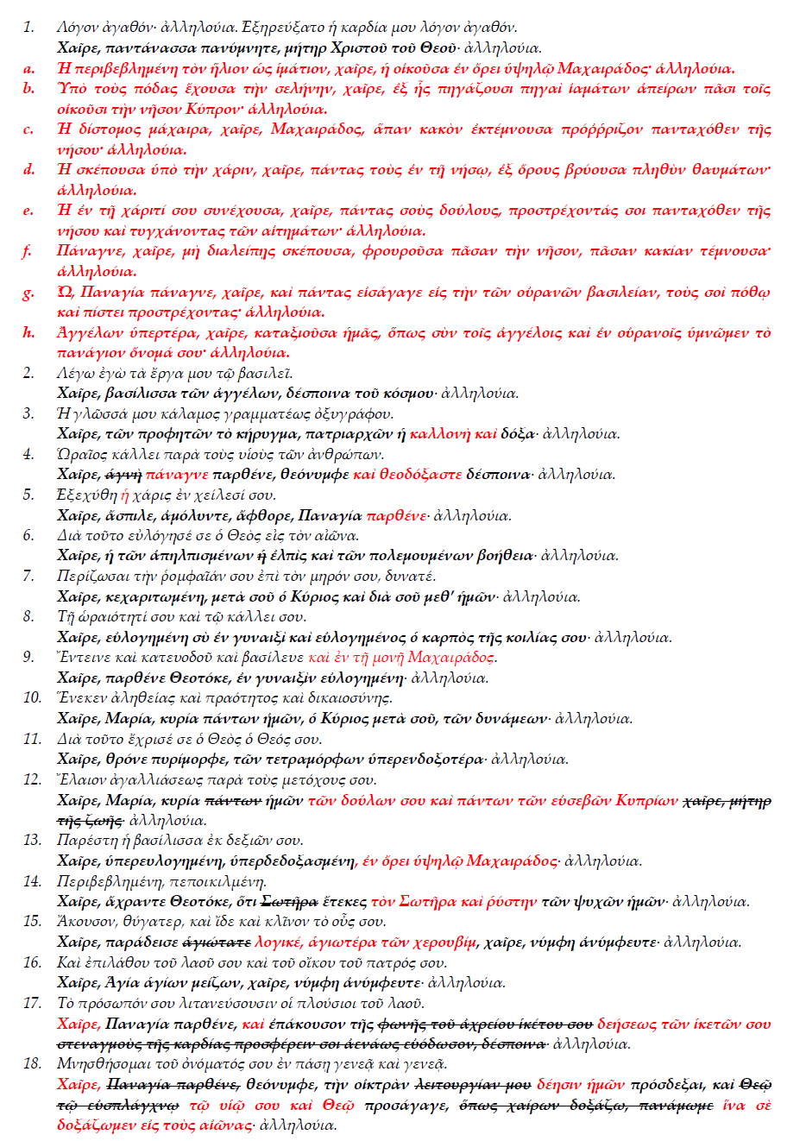

Slide 9
Ἡ περιβεβλημένη τὸν ἥλιον ὡς ἱμάτιον,
ἡ οἰκοῦσα ἐν ὄρει ὑψηλῷ Μαχαιράδος.
Ὑπὸ τοὺς πόδας ἔχουσα τὴν σελήνην,
ἐξ ἧς πηγάζουσι πηγαὶ ἰαμάτων ἀπείρων ,
πᾶσι τοῖς οἰκοῦσι τὴν νῆσον Κύπρον.
Ἡ δίστομος μάχαιρα Μαχαιράδος,
ἅπαν κακὸν ἐκτέμνουσα πρόῤῥριζον,
πανταχόθεν τῆς νήσου.
Ἡ σκέπουσα ὑπὸ τὴν χάριν πάντας τοὺς ἐν τῇ νήσῳ,
ἐξ ὄρους βρύουσα πληθὺν θαυμάτων.
Ἡ ἐν τῇ χάριτί σου συνέχουσα πάντας σοὺς δούλους,
προστρέχοντάς σοι πανταχόθεν τῆς νήσου
καὶ τυγχάνοντας τῶν αἰτημάτων.
Πάναγνε, μὴ διαλείπῃς σκέπουσα,
φρουροῦσα πᾶσαν τὴν νῆσον,
πᾶσαν κακίαν τέμνουσα.
Ὦ, Παναγία πάναγνε, πάντας εἰσάγαγε εἰς τὴν τῶν οὐρανῶν βασιλείαν,
τοὺς σοὶ πόθῳ καὶ πίστει προστρέχοντας.
Ἀγγέλων ὑπερτέρα, καταξιοῦσα ἡμᾶς,
ὅπως σὺν τοῖς ἀγγέλοις καὶ ἐν οὐρανοῖς,
ὑμνῶμεν τὸ πανάγιον ὄνομά σου.

Slide 10
Ὁ ἀρχιεπίσκοπος Κύπρου Κυπριανός

Slide 11
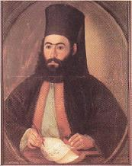

Slide 12
Σχέση Χουρμουζίου-Κυπριανοῦ

Slide 13
…. Λαβὼν οὖν τὴν κανονικὴν χειροτονίαν τῷ 1805 παρὰ τοῦ Ἀποστολικοῦ Πατριαρχικοῦ ἐκείνου Θρόνου, ἐπὶ Ἀνθίμου τοῦ τῶν Ἱεροσολύμων Πατριάρχου, ὁ ἔκτοτε διάσημος Ἀρχιεπίσκοπος Σιναίου Κωνστάντιος, κατέρχεται ἐκεῖθεν εἰς τὴν νῆσον Κύπρον, ἔνθα διατρίβει ὅλην ἑξαετίαν ἐντὸς τοῦ ἐκεῖσε Σιναϊτικοῦ Μετοχίου, ἐντρυφῶν εἰς τὴν ἀνάγνωσιν τῶν τε θείων Πατέρων τῆς Ἐκκλησίας καὶ τῶν θύραθεν ἀρχαίων σοφῶν, καὶ μάλιστα τῶν Ἱστορικῶν πρὸς οὓς ἰδίαν κλίσιν εἶχεν ἀείποτε. Φιλόπατρις δὲν ὤν, εἴπερ τις καὶ ἄλλος, καὶ τῷ διακαεῖ πόθῳ τοῦ γενεθλίου ἐδάφους φλεγόμενος, εὕρισκε παραμυθίαν τῆς νοσταλγίας αὑτοῦ τὴν ἀδιάλειπτον μελέτην τῶν Βυζαντινῶν Ἱστορικῶν χρονογράφων, ὧν ἐν ταῖς σελίσιν ἐνόμιζεν ὅτι ἀνευρίσκει βαθείας τὰς ῥίζας τῆς Ἐθνικῆς ζωῆς τοῦ ἑαυτοῦ Γένους, ἀπομυζήσας τὴν ζωογόνον ἰκμάδα δύω Οἰκουμενικοτήτων τῆς Ὀρθοδοξίας καὶ τοῦ Ἑλληνισμοῦ. Ἐν τῷ διαστήματι τῆς ἑξαετοῦς ταύτης ἐν Κύπρῳ διαμονῆς αὐτοῦ, ἐκδημήσαντος πρὸς Κύριον τοῦ Ἀρχιεπισκόπου Κύπρου Χρυσάνθου, ἐξορίστου ὄντος πρὸ ἑνος ἔτους εἰς Εὔβοιαν καὶ ἀποθανόντος ἐκεῖ, προσκληθεὶς ὑπὸ τῶν αὐτόθι Ἀρχιερέων ἐχειροτόνησε τὸν διάδοχον Κυπριανόν, Οἰκονόμον ὄντα τοῦ Μοναστηρίου τῆς Μαχαιράδος.
Ἐπανελθὼν δὲ ἐκ Κύπρου εἰς Κωνσταντινούπολιν τῶ 1811 ἔτει, τὸν μὲν χειμῶνα διέμενεν ἐν τῷ κατὰ τὸν Παλατᾶν Σιναϊτικῷ Μετοχίῳ τοῦ τιμίου Προδρόμου· τὰς δὲ ἡμέρας τοῦ θέρους καὶ φθινοπώρου, οἰκίαν πριάμενος ἔν τινι τῶν παρακειμένων τῇ Κωνσταντινουπόλει νήσων τῇ καλουμένῃ τοῦ Ἀντιγόνου, διέτριβεν αὐτόθι περὶ τὰς φίλας Μούσας ἐνασχολούμενος, καὶ συγγράφων τὰς τῆς Κωνσταντινουπόλεως ἀρχαιότητας, παρέχων δὲ καὶ τὴν πρόθυμον αὑτοῦ χρηματικήν τε καὶ διανοητικὴν συνδρομὴν πολλαῖς κοινωφελέσι καὶ φιλολογικαῖς ἐπιχειρήσεσι τῆς ἐκκλησίας καὶ τοῦ Γένους. Τὸ Μετόχιον αὐτοῦ ὑπῆρχεν ἄλλο Μουσεῖον, οὕτως εἰπεῖν, καὶ Ἀκαδημία τῶν λογίων τῆς Κωνσταντινουπόλεως. Ἐκεῖ ἔβλεπέ τις ἀεννάως συῤῥέοντας καὶ Πατριάρχας, καὶ Ἀρχιερεῖς, καὶ πολιτικοὺς Ἄρχοντας παντὸς Γένους καὶ κόμματος, καὶ τοὺς ἐπισημοτέρους λογίους καὶ Διδασκάλους καὶ Κληρικούς, τοὺς μέν, ἵν’ ἀπολαύσωσι τῆς γλυκείας αὐτοῦ ὁμιλίας, τοὺς δε, ἵνα ἀκούσωσι ὠφελίμους συμβουλάς, καὶ ἄλλους, ἵνα λάβωσι σοφὰς καὶ ἀποχρώσας λύσεις πολλῶν καὶ ποικίλων ἀποριῶν. Εἶχε δὲ παρ’ ἑαυτῷ καὶ καλοὺς συνεργάτας, ὥς τινας δορυφόρους, λογίους Ἱερωμένους, οἷον τὸν ἐκ Μαδύτου Ἀρχιμανδρίτην Χρύσανθον, τὸν ὑπὲρ τοὺς ἄλλους δύω Γρηγόριον και Χουρμούζιον πολλὰ ὑπὲρ τῆς Μουσικῆς μοχθήσαντα, καὶ ἄλλον Ἀρχιμανδρίτην καὶ μετὰ ταῦτα Μητροπολίτην Τορνόβου, τὸν Κρῆτα Ἱλαρίωνα, ἄνδρα ἱκανῶς πεπαιδευμένον, ὀξυνούστατον καὶ τοῦ Ἕλληνος λόγου ἐντριβέστατον…

Slide 14
ΜΟΥΣΙΚΟΣ ΠΙΝΑΚΑΣ
ΑΝΤΙΣΤΟΙΧΙΕΣ ΤΩΝ ΔΥΟ ΣΥΝΘΕΣΕΩΝ
ΚΑΙ ΤΑ ΝΕΑ ΑΜΙΓΩΣ ΚΥΠΡΙΑΚΑ ΤΜΗΜΑΤΑ ΤΗΣ ΣΥΝΘΕΣΗΣ

Slide 22
